Slide 1
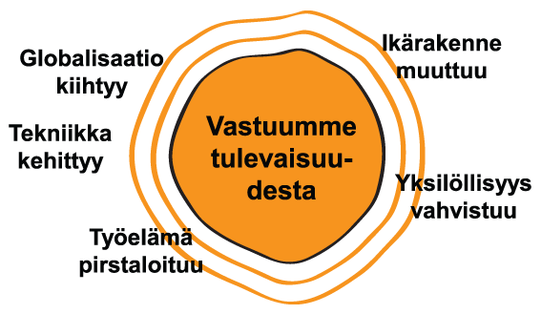




Elämän siirtymävaiheiden tukiverkostoni ELO- ja nuorisotakuuasioissa: henkilön nimi ja pvm.
Esim.
Esim.
Esim.
Esim.
Esim.
Esim.
Esim.
Esim.
Esim.
Esim.
Esim.
Esim.
Esim.
Esim.
Esim.

